Slide 1

2021.01.22
2021
CAPSTONE
DESIGN
전예진

Slide 2



2021 CAPSTONE DESIGN
Hands-On Machine Learning
핸즈온 머신러닝 1판 VS 2판
추가적인 ML 주제: 비지도 학습 기법(군집, 이상치 탐지, 밀도 추정, 혼합 모델), 심층 신경망 훈련 방법(자기 정규화 신경망), 컴퓨터 비전 기법(Xception, SENet, YOLO를 사용한 객체 탐지, R-CNN을 사용한 시맨틱 분할), CNN으로 시퀀스 다루기(WaveNet), RNN/CNN/트랜스포머를 사용한 자연어 처리, 생성적 적대 신경망
추가적인 라이브러리와 API: 케라스 API, 데이터 API, 강화 학습을 위한 TF-Agents, 분산 전략 API를 사용한 대규모 TF 모델 훈련과 배포, TF 서빙, 구글 클라우드 AI 플랫폼
최근 딥러닝 연구 중에서 중요한 결과 포함
텐서플로 2.0 버전으로 업그레이드, 가능한 케라스 API(tf.keras) 사용
사이킷런, 넘파이, 판다스, 맷플롯립 등의 최신 라이브러리에 맞춰 예제 코드 업데이트
일부 섹션 설명 보완 및 에러 수정

Slide 3
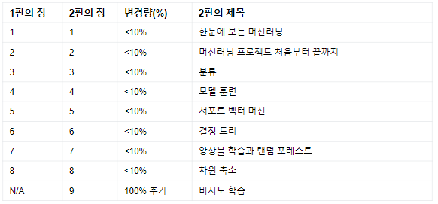
2021 CAPSTONE DESIGN
Hands-On Machine Learning
핸즈온 머신러닝 1판 VS 2판
공개된 강의: 1장 ~9장
1, 2판의 차이: 8장까지는 10%미만
완전히 추가된 내용은 9장 뿐
1~8장 또한 기존 1판에서의 내용에 일부 추가된 격이라 강의를 적절히 이용해 학습하면 괜찮다고 생각

Slide 4
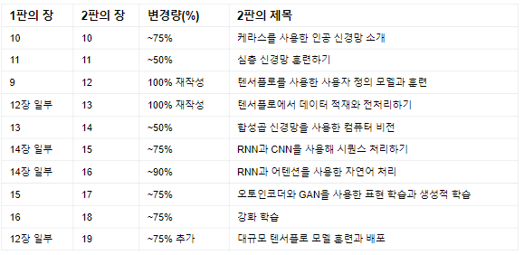
2021 CAPSTONE DESIGN
Hands-On Machine Learning
핸즈온 머신러닝 1판 VS 2판
9장 이후의 내용에 대해서
공개된 강의는 찾지 못함
2판은 tensorflow 2.0을 이용함
예제 또한 텐서플로2로 작성

Slide 5
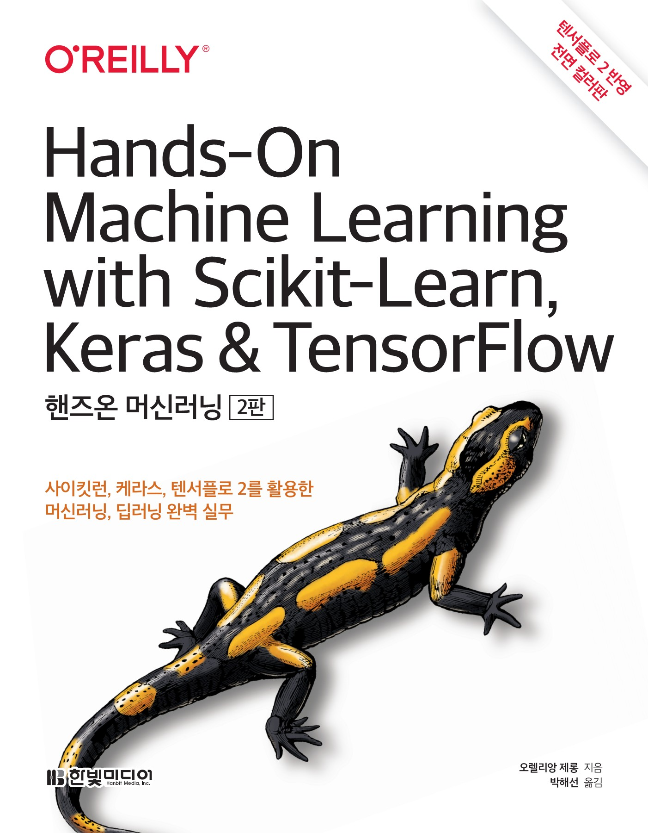
2021 CAPSTONE DESIGN
Hands-On Machine Learning
핸즈온 머신러닝
핸즈온 머신러닝 2: https://tensorflow.blog/handson-ml2
깃허브: http://bit.ly/homl2-git
슬라이드: http://bit.ly/homl2-slide
유튜브: http://bit.ly/homl2-youtube
인프런: https://www.inflearn.com/course/핸즈온-머신러닝

Slide 6
2021 CAPSTONE DESIGN
TTS
1. 음성 녹음
시간이 오래 걸리고 번거롭다는 단점 외에는 어려운 부분이 없었음
실제 녹음을 통해 다량의 음성 데이터를 얻는 것은 예상대로 불가능하다고 판단
2. 음성 학습 melGAN 학습에서 반복적으로 오류 발생
3. 학습 결과 테스트 음성 학습이 원활히 이루어지지 않아 결국 최종 결과물인 내 목소리 TTS는 확인하지 못함
반복적인 오류 발생

Slide 7
2021.01.22
감사합니다
전예진

